Slide 1
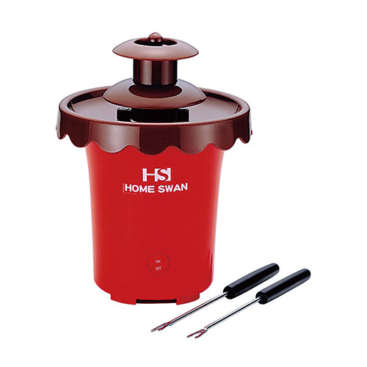
【提案書】
電池式チョコファウンテン
特徴
ホームパーティーで大活躍すること間違いなしな、電池式チョコファウンテンです。電気を使わないため安全に使用することが可能な点もgOOD！キャンペーン等の特典用や景品用にも最適！
納期
納期スペース
仕様
素材：ポリプロピレン・AS樹脂
重量：250g
包装：化粧箱入り
備考：<セット内容> 専用フォーク×2 単2形乾電池4本使用(別売)
お見積
お見積りスペース

